Slide 1
数学分析2复习1
李升

Slide 2
一、 积分的概念和计算
1.理解不定积分和定积分的概念，掌握可积与连续，可积与有界的关系；
2.掌握积分的性质（线性性、单调性、积分路径的可加性等）并应用于计算积分；
3.熟记基本积分表，熟练掌握公式法、凑微分、换元积分和分部积分等基本方法并应用于计算积分；
4.理解掌握变上限积分函数的定义和计算公式，并应用于求导和计算极限；
5.熟练利用定积分计算特殊形式的极限。

Slide 3
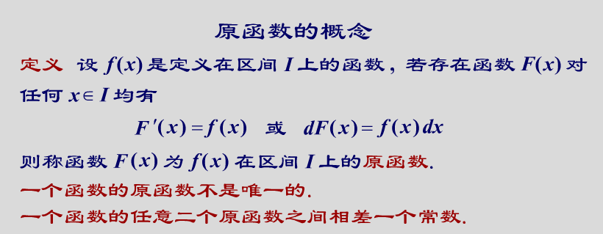
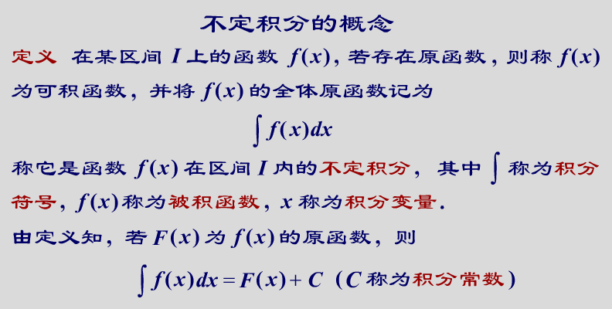

Slide 4
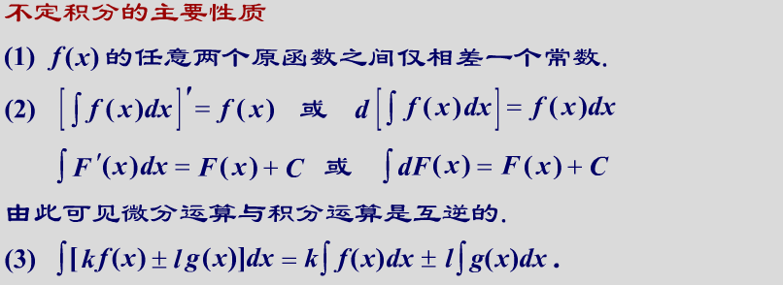

Slide 5
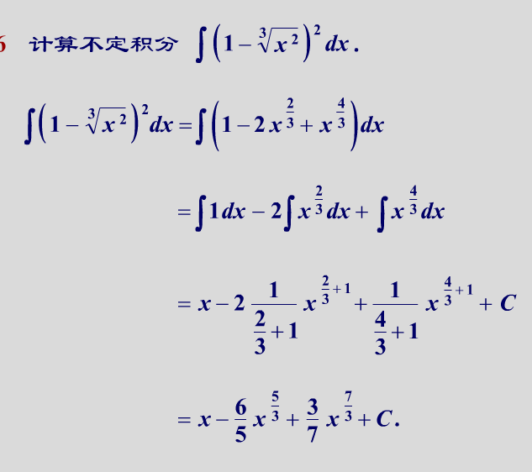

Slide 6
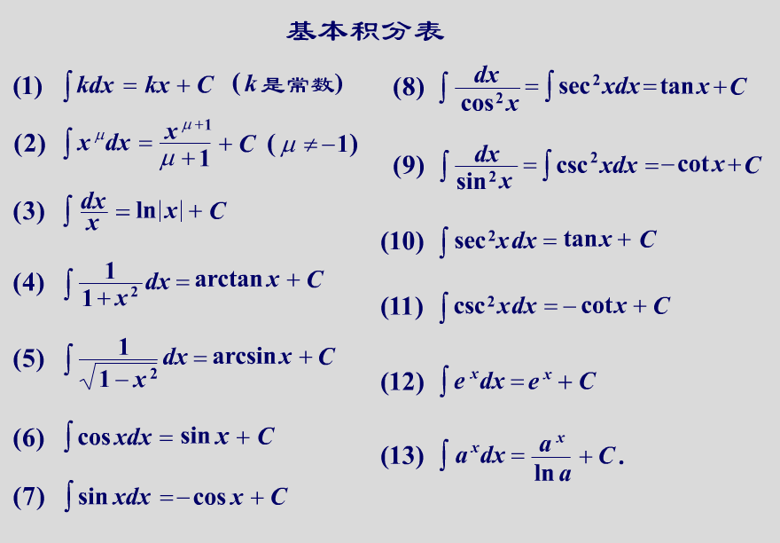


Slide 7
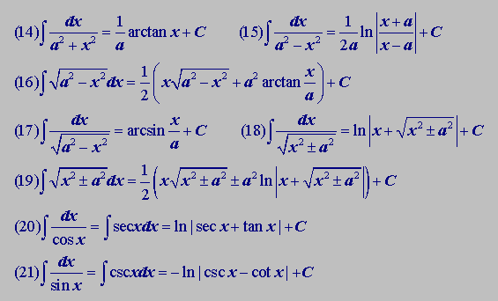

Slide 8
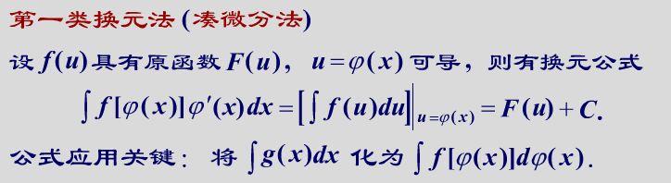
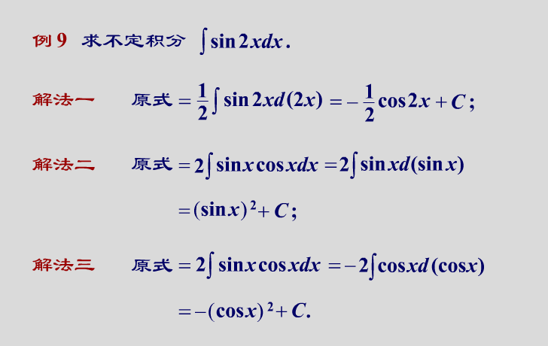


Slide 9
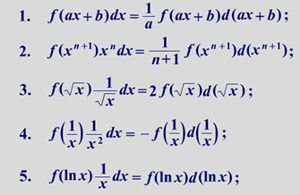

Slide 10
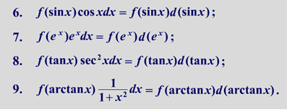
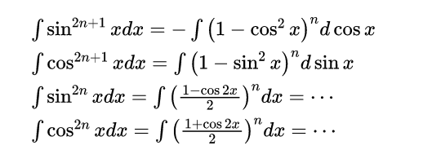

Slide 11
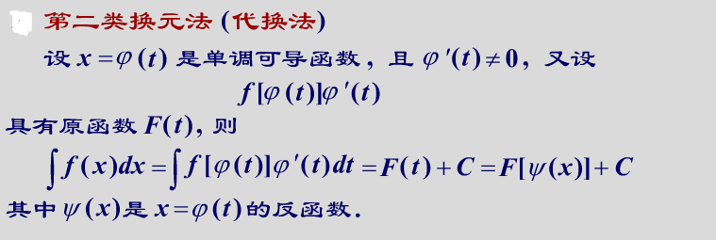
主要思想：根据积分表达式的特点使用三角代换，平移代换，根式代换等简化被积函数

Slide 12
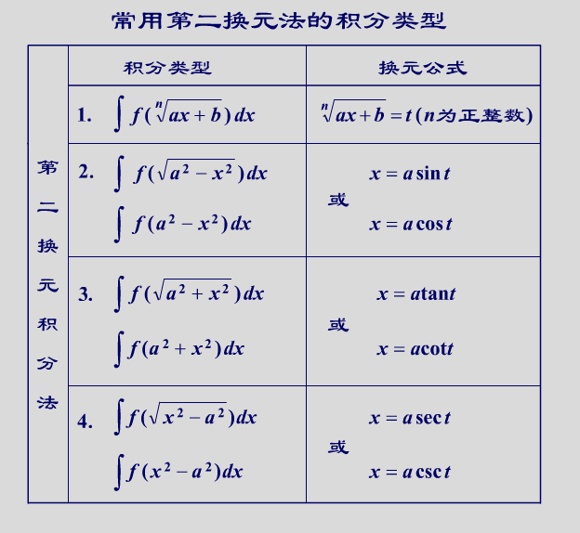

Slide 13
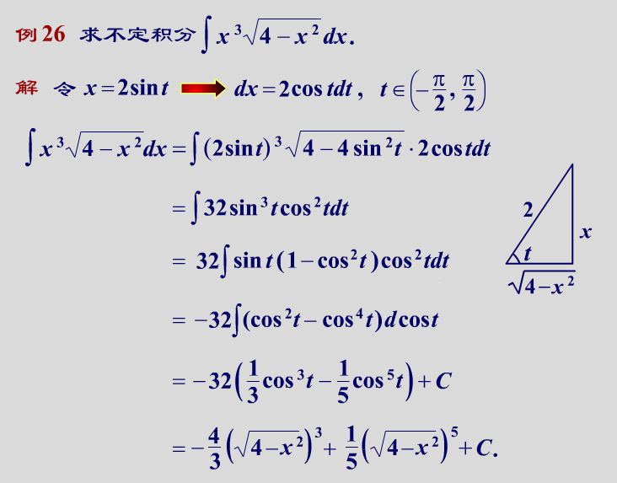


Slide 14
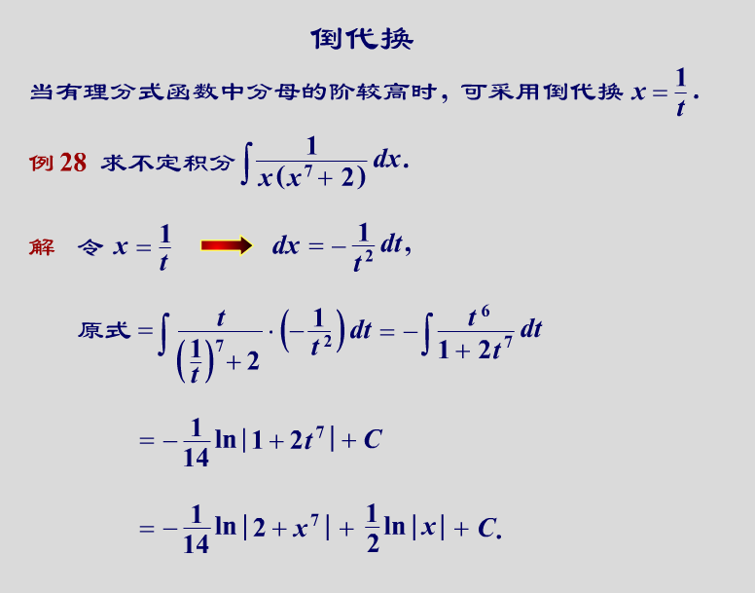


Slide 15
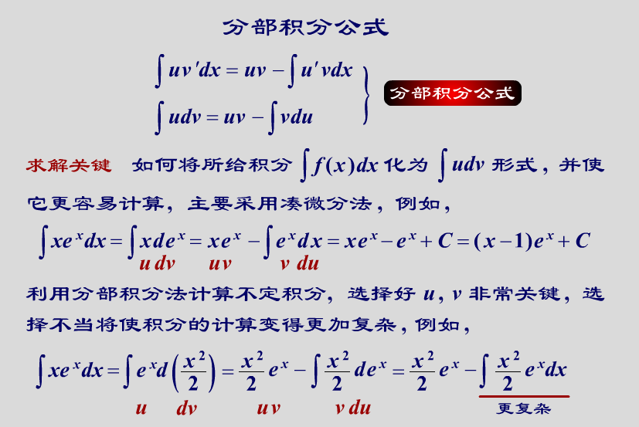

Slide 16
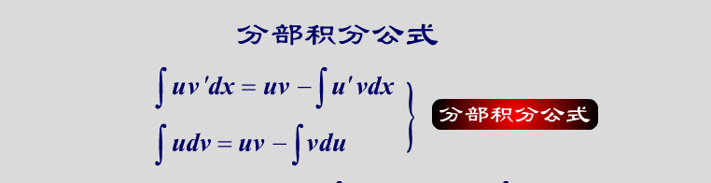
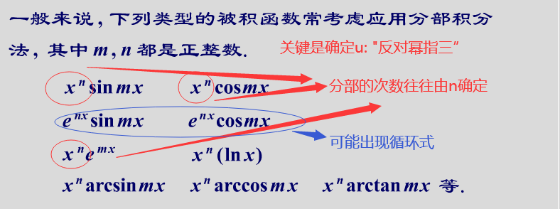

Slide 17
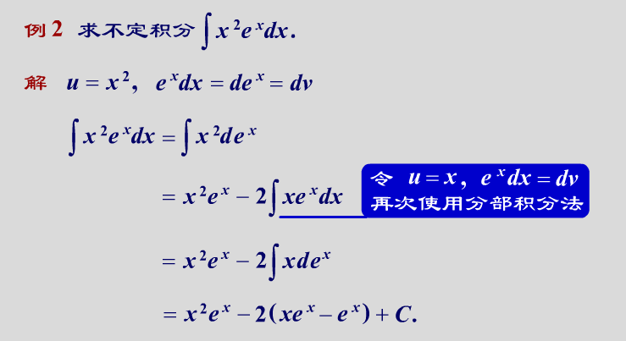

Slide 18
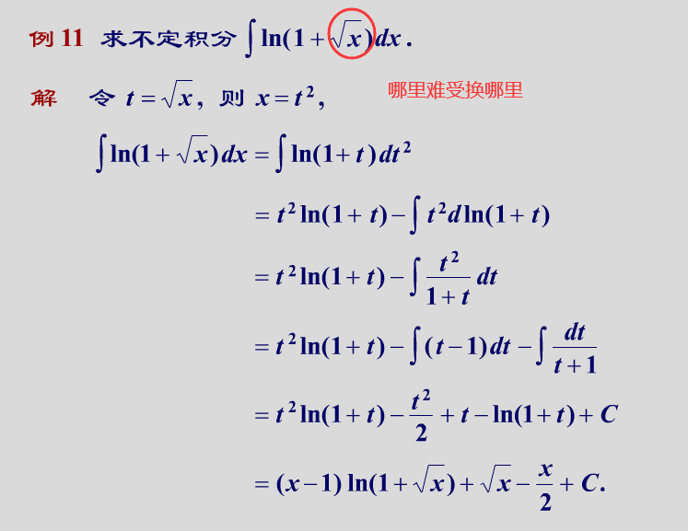

Slide 19
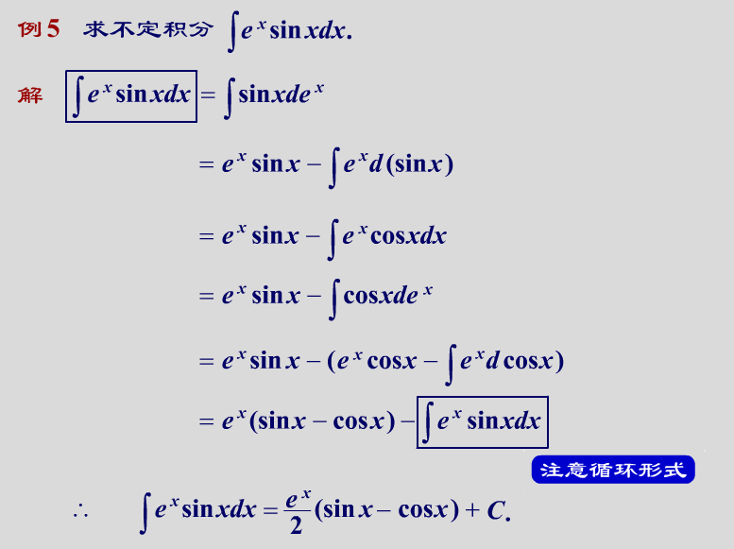

Slide 20

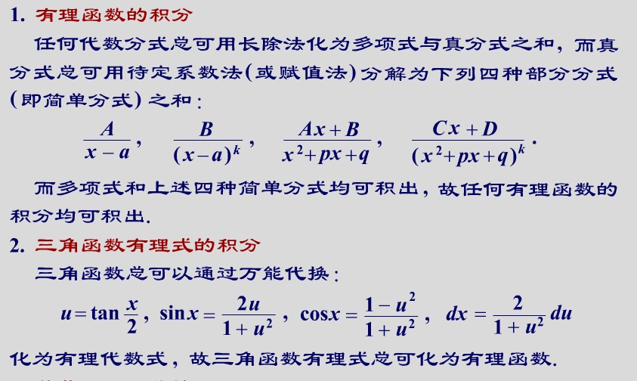

Slide 21
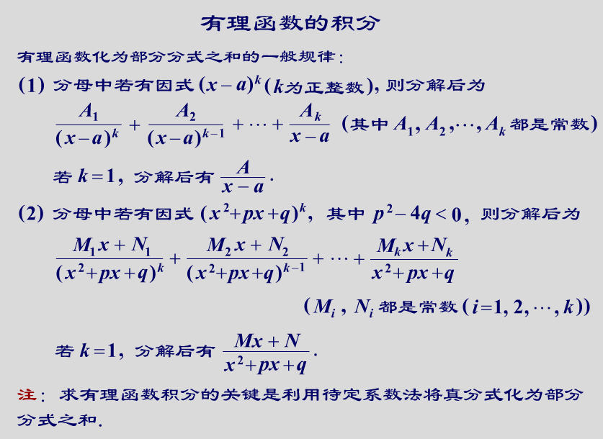

Slide 22
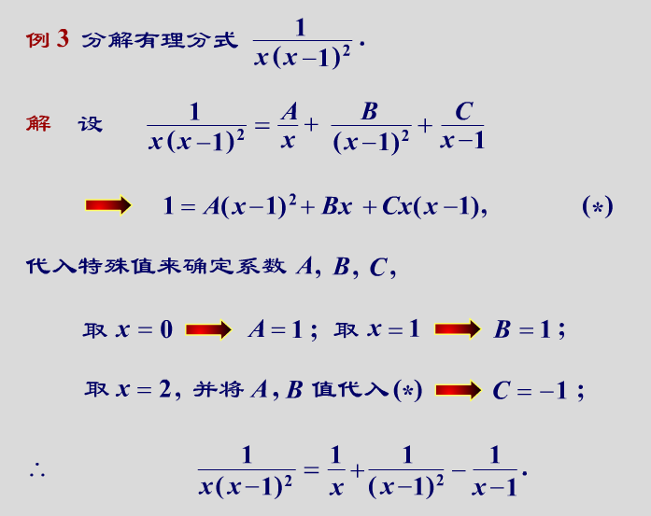

Slide 23
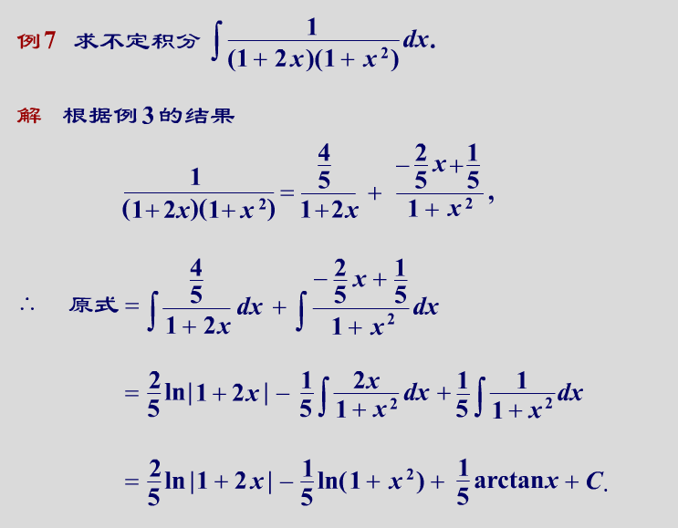


Slide 24
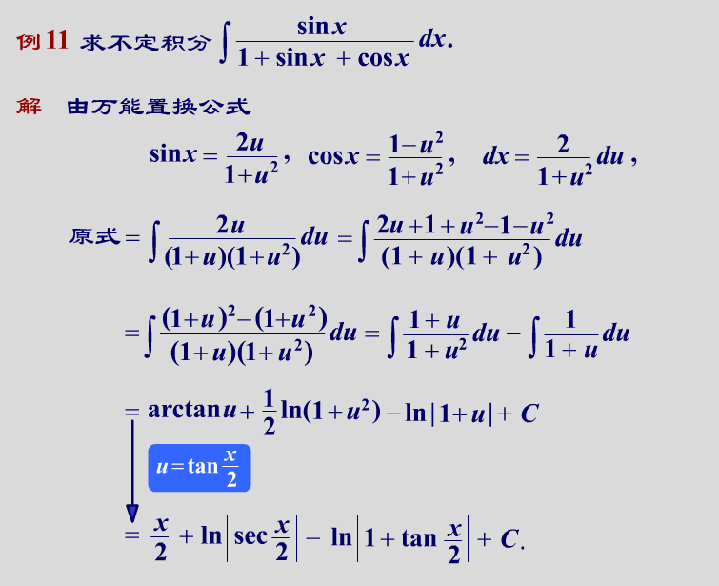

Slide 25
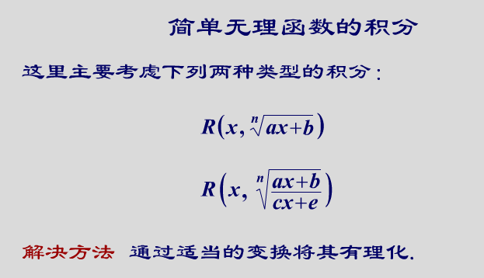

Slide 26
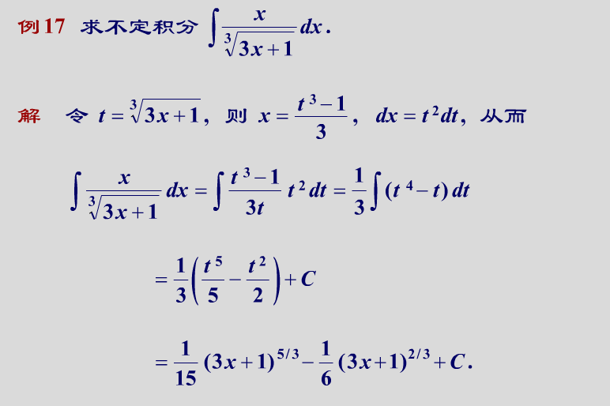

Slide 27
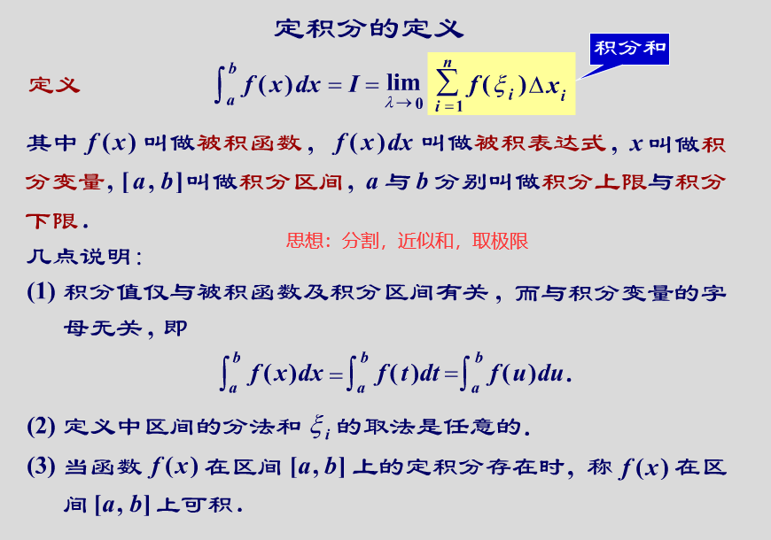

Slide 28
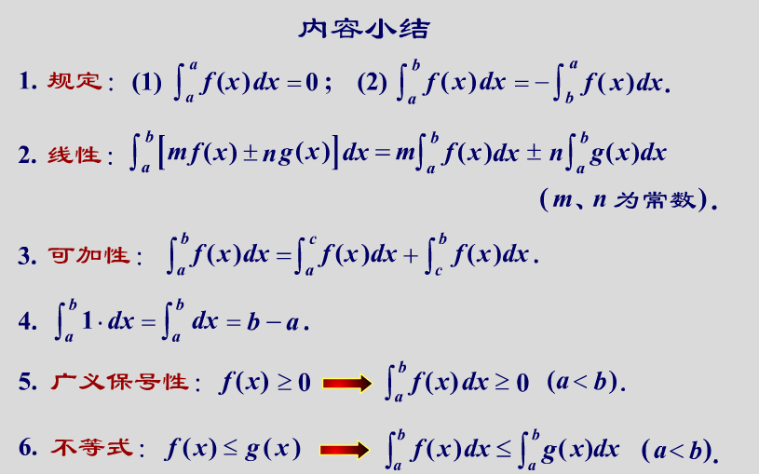

Slide 29
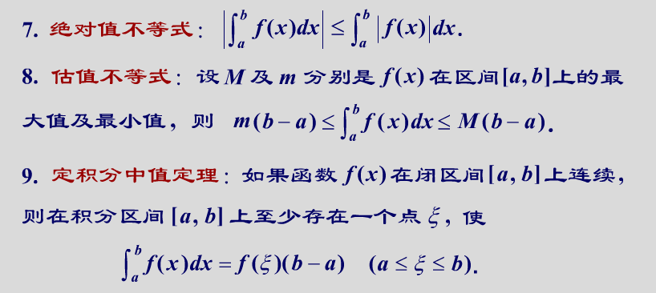

Slide 30
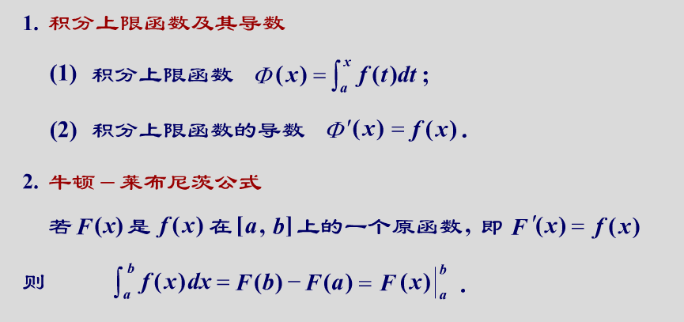

Slide 31
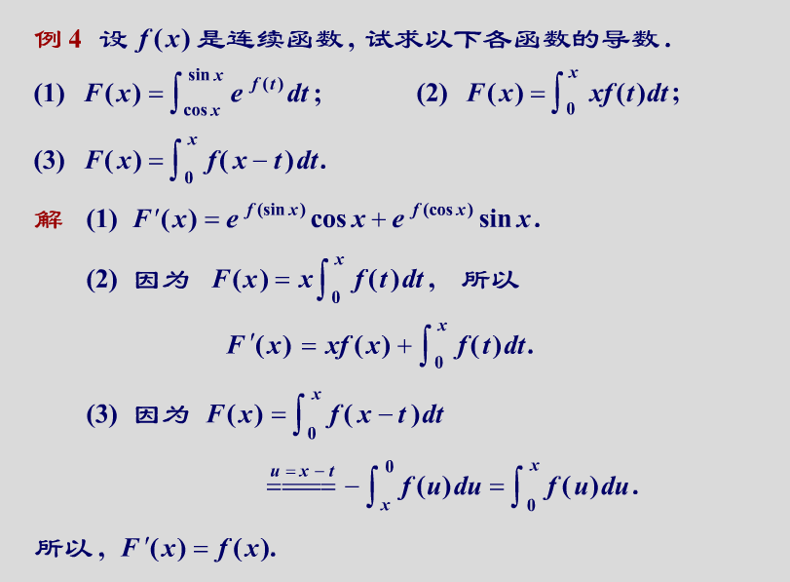

Slide 32
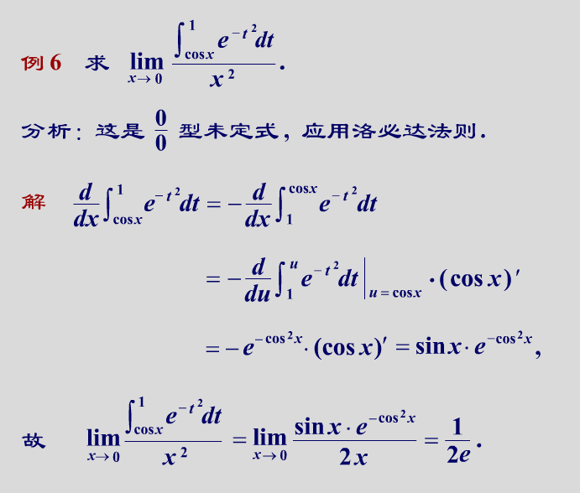

Slide 33
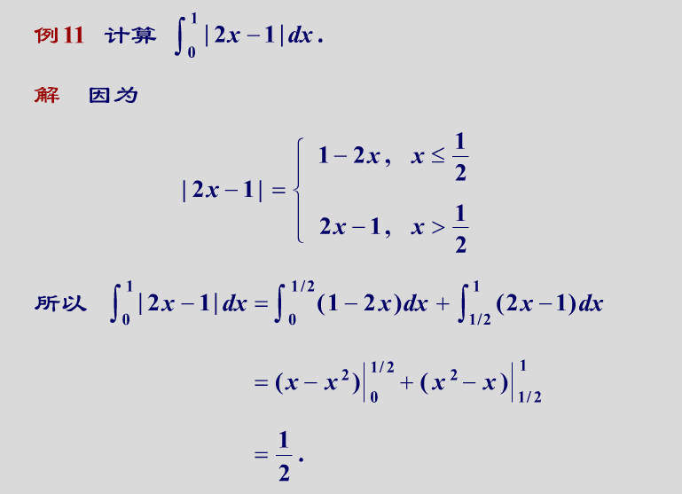

Slide 34

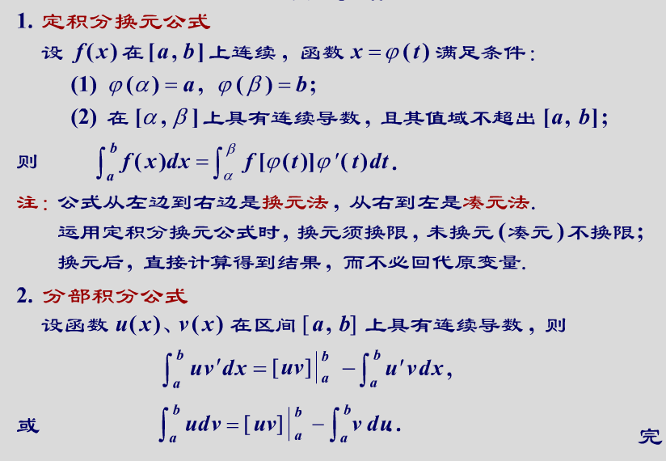

Slide 35
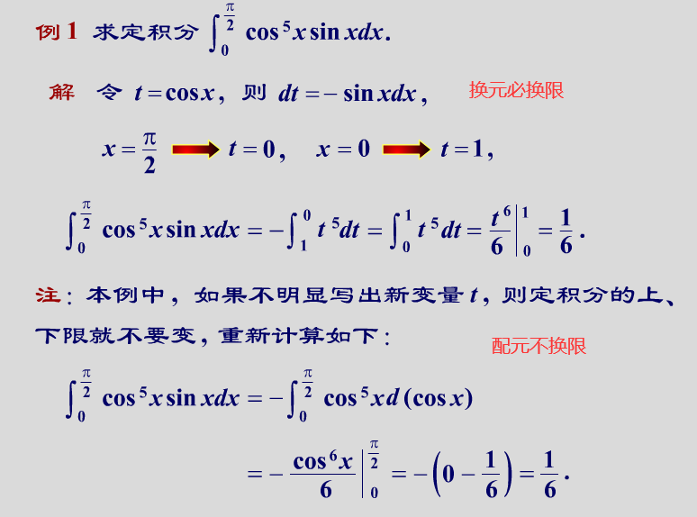

Slide 36
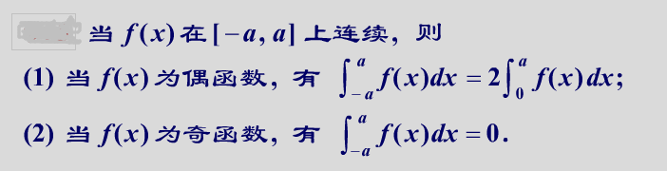
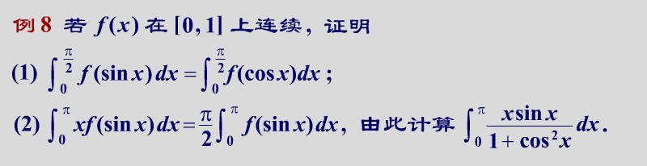


Slide 37
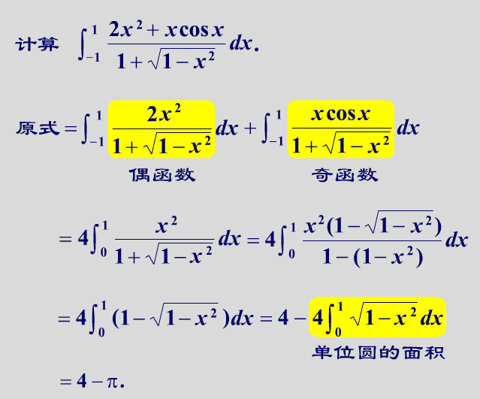

Slide 38
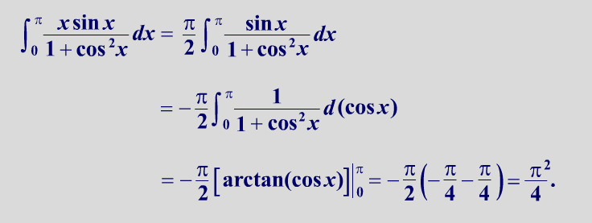

Slide 39
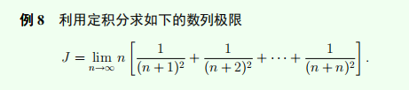


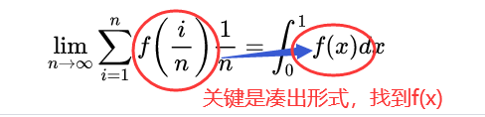

Slide 40
二、积分的应用
1.理解微元法的思想方法，理解反常积分的本质是“变限积分函数的极限”；
2.熟练应用定积分计算图形的面积、弧长和体积；
3.掌握反常积分的计算，了解判断反常积分敛散性的方法，掌握两类P积分收敛和发散的条件。

Slide 41
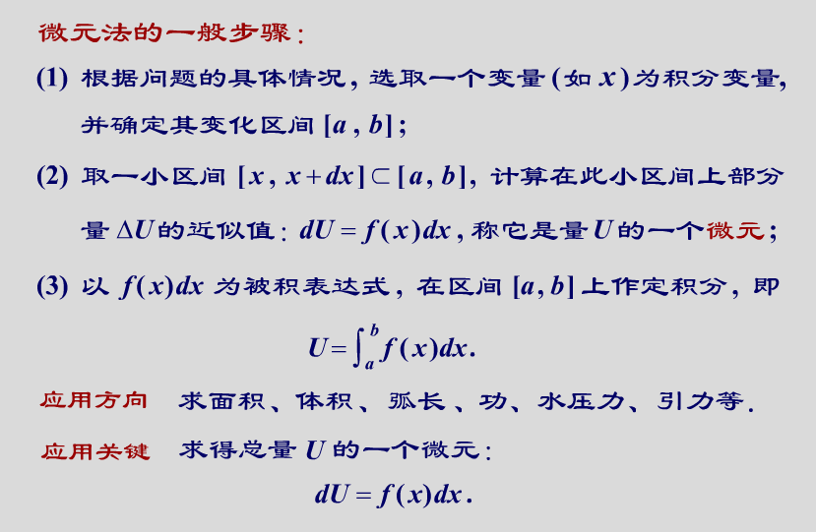

Slide 42
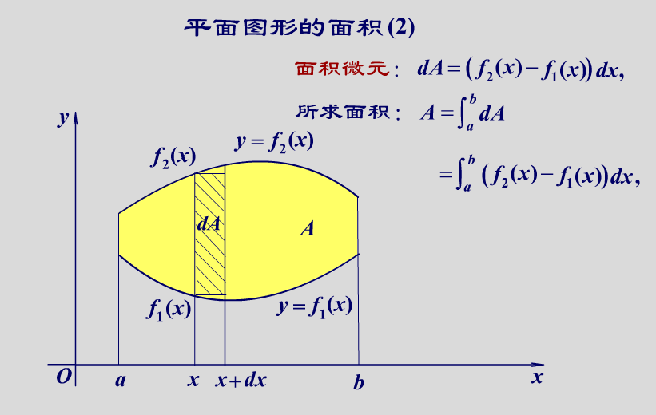

Slide 43
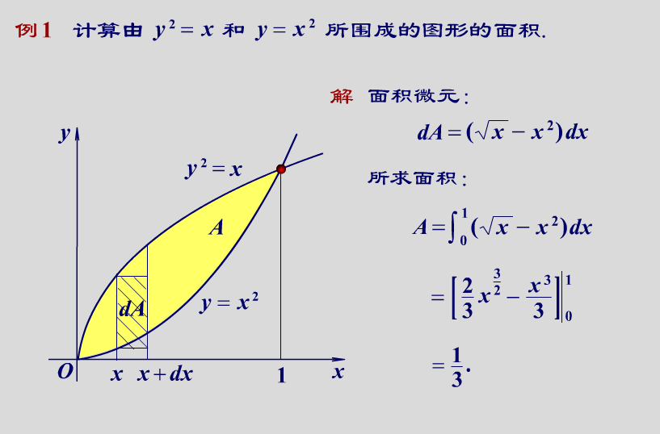

Slide 44
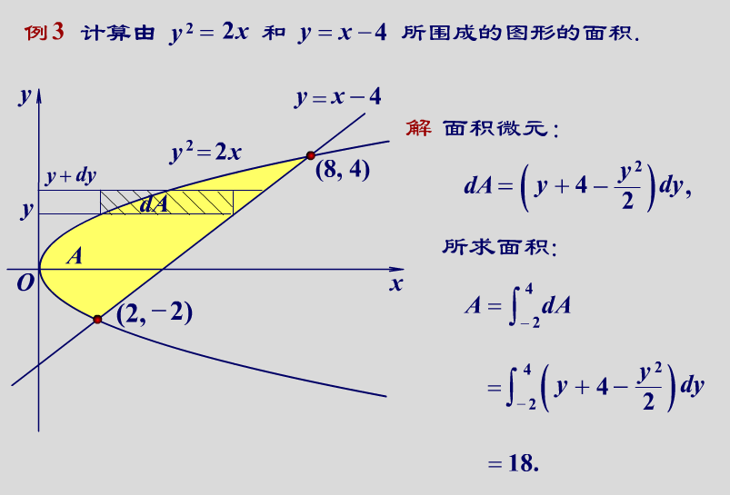


Slide 45
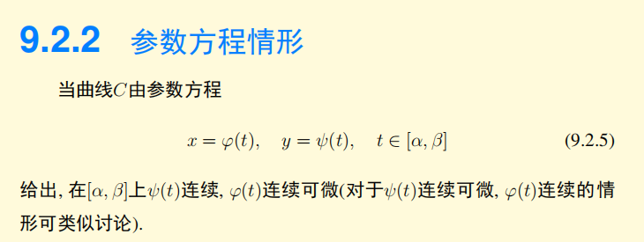




Slide 46
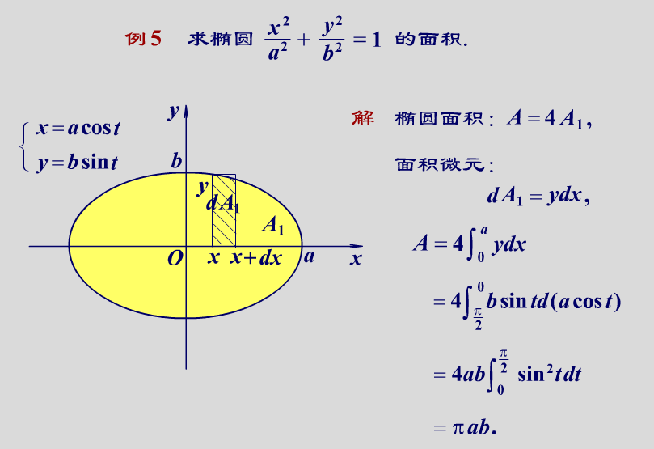

Slide 47
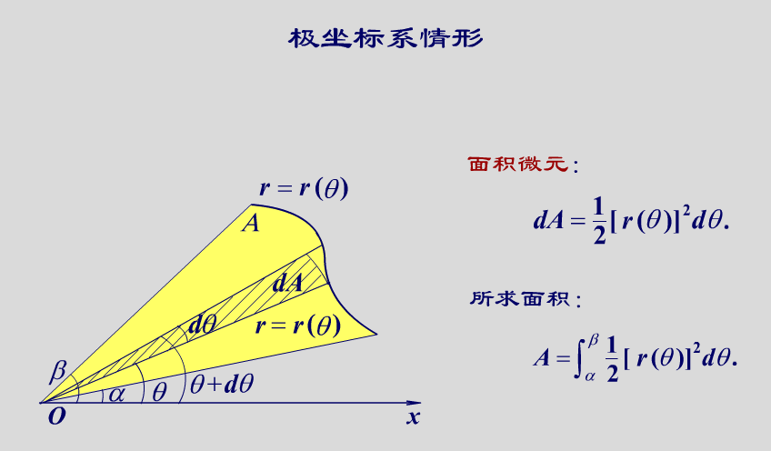

Slide 48


Slide 49



Slide 50


Slide 51



Slide 52


Slide 53



Slide 54


Slide 55


Slide 56


Slide 57


Slide 58



Slide 59


Slide 60


Slide 61


Slide 62


Slide 63



Slide 64


Slide 65



Slide 66


Slide 67


Slide 68



